Slide 1
CẤU TRÚC DỮ LIỆU VÀ GIẢI THUẬT
ỨNG DỤNG THUẬT TOÁN STACK VÀO TRÒ CHƠI THÁP HÀ NỘI
GVHD: Thầy Trần Công Tú
Sinh viên thực hiện:
Nguyễn Thành Công 18110086
Nguyễn Tuấn Tài 18110193

Slide 2
I.TRÒ CHƠI THÁP HÀ NỘI
II.THUẬT TOÁN STACK
III. ỨNG DỤNG STACK VÀO TRÒ CHƠI
THÁP HÀ NỘI
IV. KẾT LUẬN

Slide 3
I.TRÒ CHƠI THÁP HÀ NỘI
a/Giới thiệu trò chơi:
Gồm một bộ các đĩa kích thước khác nhau, có lỗ ở giữa, nằm xuyên trên ba cái cọc. Yêu cầu của trò chơi là di chuyển toàn bộ số đĩa sang một cọc khác, tuân theo các quy tắc sau:
Chỉ có 3 cột để di chuyển.
Một lần chỉ được di chuyển một đĩa (không được di chuyển đĩa nằm giữa).
Đĩa nhỏ phải nằm trên đĩa lớn

Slide 4
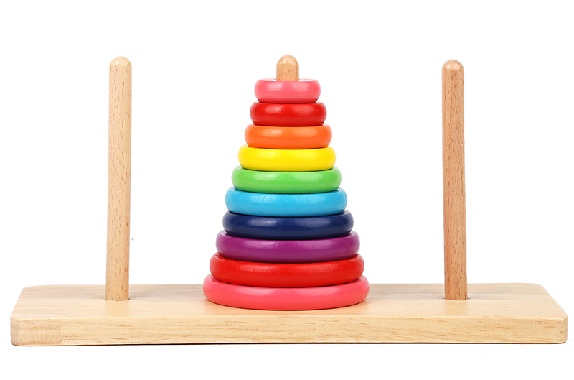
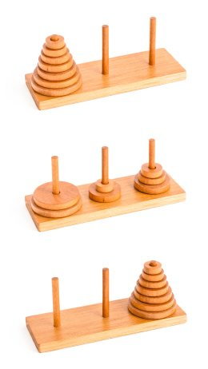
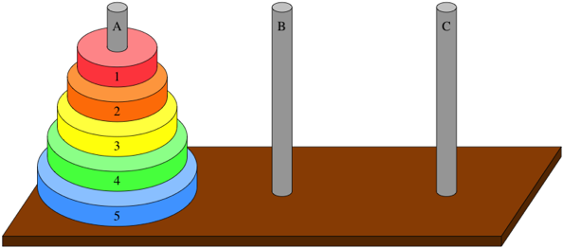
I. TRÒ CHƠI THÁP HÀ NỘI
b/Một số hình ảnh về trò chơi :

Slide 5
I. TRÒ CHƠI THÁP HÀ NỘI
c/ Mô phỏng trò chơi:

Slide 6
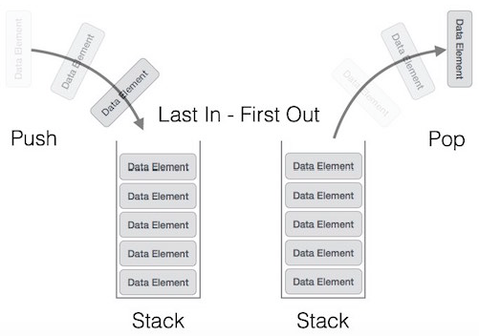
II.THUẬT TOÁN STACK
Là một cấu trúc dữ liệu trừu tượng
Sử dụng trong mọi ngôn ngữ lập trình
Cấu trúc dữ liệu dạng
LIFO – Last In Firtst Out
STACK là gì ???

Slide 7
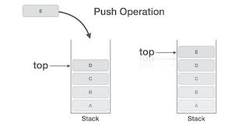
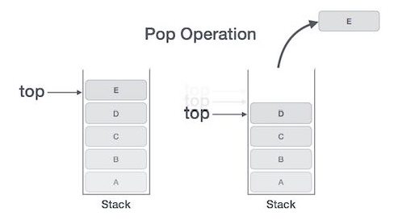
II.THUẬT TOÁN STACK
Hai hoạt động cơ bản của STACK: PUSH và POP
Push
Thêm một phần tử vào
đỉnh (top) của ngăn xếp
Pop
Xóa một phần tử từ
đỉnh (top) của ngăn xếp

Slide 8
II.THUẬT TOÁN STACK
Để sử dụng ngăn xếp một cách hiệu quả, chúng ta cũng cần kiểm tra trạng thái của ngăn xếp. Để phục vụ cho mục đích này, dưới đây là một số hoạt động hỗ trợ khác của ngăn xếp:
Peek: lấy phần tử dữ liệu ở trên cùng của ngăn xếp, mà không xóa phần tử này.
IsFull: kiểm tra xem ngăn xếp đã đầy hay chưa.
IsEmpty: kiểm tra xem ngăn xếp là trống hay không.

Slide 9
Làm thế nào để ứng dụng
STACK
vào trò chơi
Tháp Hà Nội ?

Slide 10
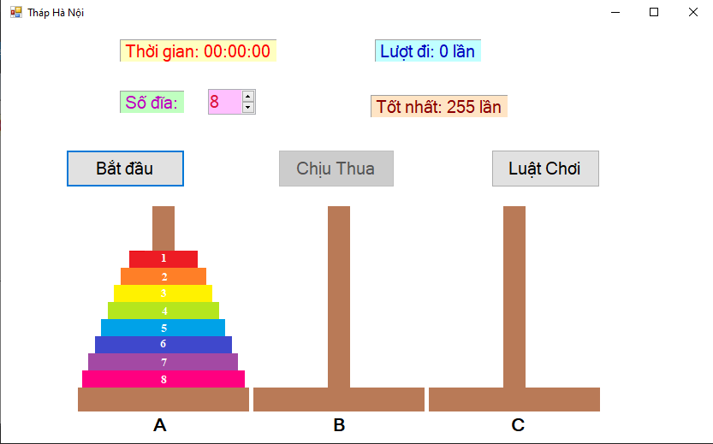
III. ỨNG DỤNG STACK VÀO TRÒ CHƠI THÁP HÀ NỘI

Slide 11
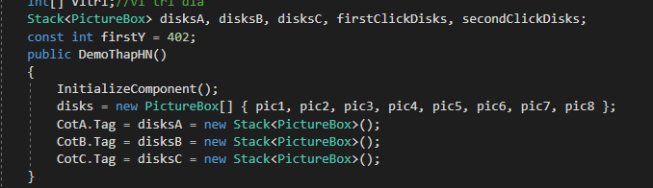
III. ỨNG DỤNG STACK VÀO TRÒ CHƠI THÁP HÀ NỘI

Slide 12


III. ỨNG DỤNG STACK VÀO TRÒ CHƠI THÁP HÀ NỘI

Slide 13
III. ỨNG DỤNG STACK VÀO TRÒ CHƠI THÁP HÀ NỘI
Demo Chương Trình

Slide 14
IV. KẾT LUẬN
a/Ưu điểm
Ứng dụng được stack vào trò chơi
Các nút đơn giản
b/Khó khăn
Trong thiết kế giao diện
Quá trình viết code xảy ra nhiều lỗi
c/Hạn chế của chương trình:
Giao diện chưa thu hút
Chỉ thực hiện được tối đa 8 đĩa
Chưa thực hiện được chương trình demo máy tự giải

Slide 15
Cảm ơn thầy và các bạn đã lắng nghe !

